Slide 1



MÔN TOÁN
Phép cộng
Phép cộng
PHÂN SỐ
PHÂN SỐ

Slide 2


KHÁM
PHÁ

Slide 3


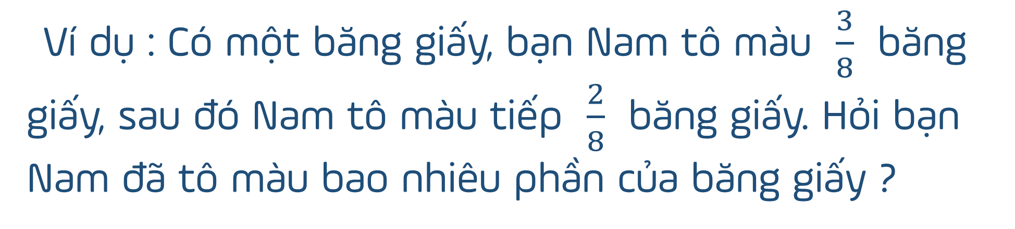



Ví dụ : Có một băng giấy, bạn Nam tô màu $\frac{3}{8}$ băng giấy, sau đó Nam tô màu tiếp $\frac{2}{8}$ băng giấy. Hỏi bạn Nam đã tô màu bao nhiêu phần của băng giấy ?
?
Ta phải thực hiện phép tính:
$$\frac{3}{8}$$
$$\frac{2}{8}$$
+
$$\frac{3}{8}$$
$$\frac{2}{8}$$

Slide 4






$$\frac{3}{8}$$
$$\frac{2}{8}$$
$$\frac{3}{8}$$
$$\frac{2}{8}$$
3
+
2
$$\frac{5}{8}$$
Ta có:
+
=
=
8

Slide 5

Muốn cộng hai phân số cùng mẫu số, ta cộng hai tử số với nhau và giữ nguyên mẫu số.

Slide 6

LUYỆN TẬP

Slide 7

Hôm nay, mình được mẹ giao nhiệm vụ chăm sóc Miu. Các bạn cùng mình chăm sóc “bé cưng” này nhé!
Măng Non
Măng Non

Slide 8

Nhiệm vụ 1:
TẮM CHO MIU
Măng Non

Slide 9








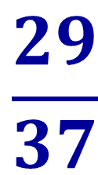


$$\frac{4}{11}$$
$$\frac{6}{11}$$
$$\frac{10}{11}$$
$$\frac{4+6}{11}=$$
a)
……….…….
+
=
$$\frac{15}{37}$$
$$\frac{29}{37}$$
$$\frac{15+29}{37}=$$
$$\frac{44}{37}$$
b)
=
……………..
+

Slide 10






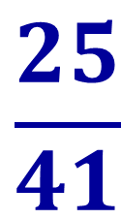
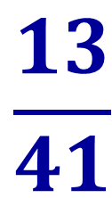
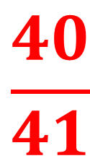
$$\frac{3}{7}$$
$$\frac{5}{7}$$
$$\frac{3+5}{7}=$$
$$\frac{8}{7}$$
c)
=
…..………..
+
$$\frac{13}{41}$$
$$\frac{25}{41}$$
$$\frac{13+25}{41}=$$
$$\frac{40}{41}$$
d)
=
…..……….
+
Măng Non

Slide 11
Nhiệm vụ 2:
CHO MIU ĂN
Măng Non
Măng Non

Slide 12


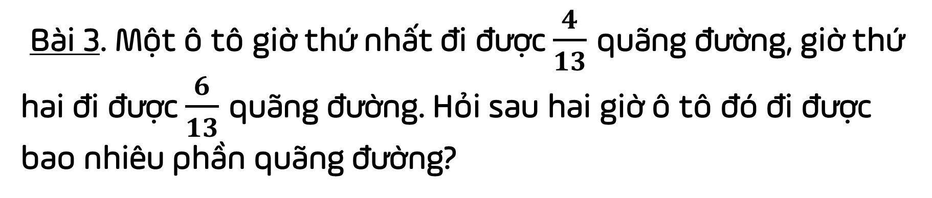



Bài 3. Một ô tô giờ thứ nhất đi được $\frac{4}{13}$ quãng đường, giờ thứ hai đi được $\frac{6}{13}$ quãng đường. Hỏi sau hai giờ ô tô đó đi được bao nhiêu phần quãng đường?
Bài giải:
Sau hai giờ ô tô đó đi được số phần quãng đường là:
$$\frac{4}{13}$$
$$\frac{6}{13}$$
$$\frac{10}{13}$$
+
=
(quãng đường)
Đáp số : $\frac{10}{13}$ quãng đường

Slide 13
Bây giờ, chúng mình cùng chọn đồ chơi cho Miu để bạn ấy luôn vui vẻ nhé!
Măng Non

Slide 14


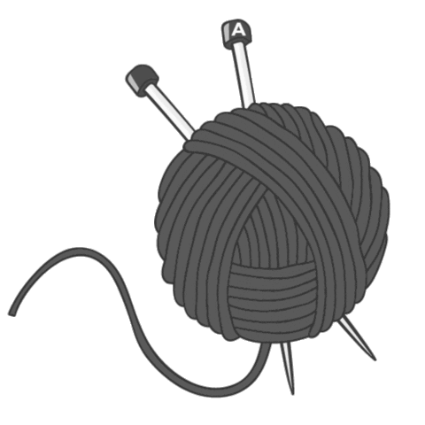


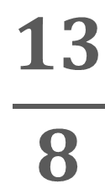
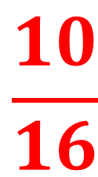


$$\frac{3}{8}$$
$$\frac{7}{8}$$
Câu 1:
+
= ?
$$\frac{10}{16}$$
$$\frac{10}{8}$$
$$\frac{13}{8}$$
$$\frac{7}{8}$$

Slide 15










$$\frac{3}{7}$$
$$\frac{2}{7}$$
$$\frac{2}{7}$$
$$\frac{3}{7}$$
+
...
+
>
$$=$$
$$<$$
$$+$$

Slide 16
Tạm biệt
các em!

Slide 17

Những quà tặng tiếp theo sẽ được MĂNG NON cập nhật tại nhóm Măng Non – Tài liệu Tiểu học sau: https://www.facebook.com/groups/629898828017053 Mời thầy cô tham gia nhóm để chủ động cập nhật bài giảng điện tử lớp 4 và quà tặng hằng tuần mới nhất nhé!
MĂNG NON – TÀI LIỆU TIỂU HỌC
CHUYÊN GIÁO ÁN ĐIỆN TỬ THEO TUẦN KHỐI 4
BÀI THAO GIẢNG – ELEARNING
Nhóm chia sẻ tài liệu - Qùa tặng: Măng Non – Tài liệu Tiểu học
Page: Măng Non – Tài liệu Tiểu học
SĐT ZALO : 0382348780 - 0984848929

